Slide 1
Универзитет у Београду – Грађевински факултет www.grf.bg.ac.rs
Студијски програм: Грађевинарство Академске студије
Moдул: ХВЕ
Година/Семестар: I година / I семестар
Назив предмета (шифра): Хидротехничке грађевине 2
Наставник : Љубодраг Савић
Наслов предавања: Евакуација великих вода 3
Датум : 21.10.2020
Београд, 2020.
Сва ауторска права аутора презентације и/или видео снимака су заштићена. Снимак или презентација се могу користити само за наставу на даљину студента Грађевинског факултета Универзитета у Београду у школској 2020/2021 и не могу се користити за друге сврхе без писмене сагласности аутора материјала.

Slide 2
Мере против Кавитације и Кавитационе ерозије
Повећање притиска у пресеку, преко смањења брзина – “пригушење”.
Примена глатких и / или високо отпорних материјала на месту ерозије (епоксидни премази, полиуретанске смоле, челичне облоге).
Аерација тока узводно од потенцијалног места ерозије.

Slide 3
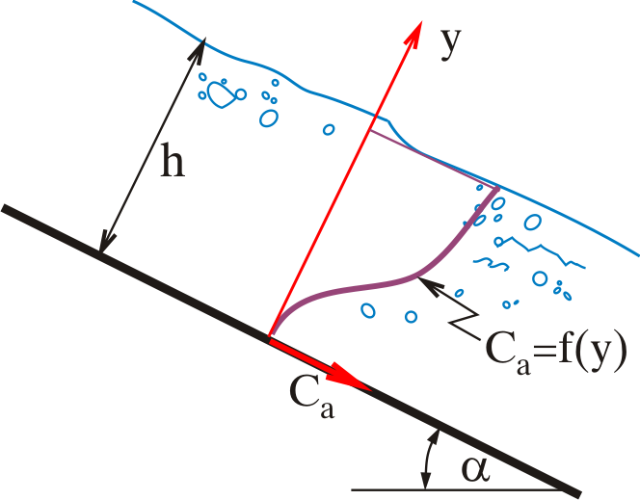
Концентрација ваздуха по дубини

Slide 4
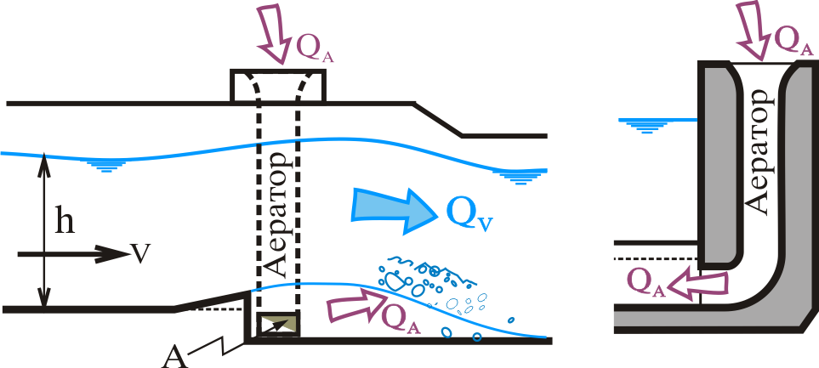
Аерација брзотока

Slide 5
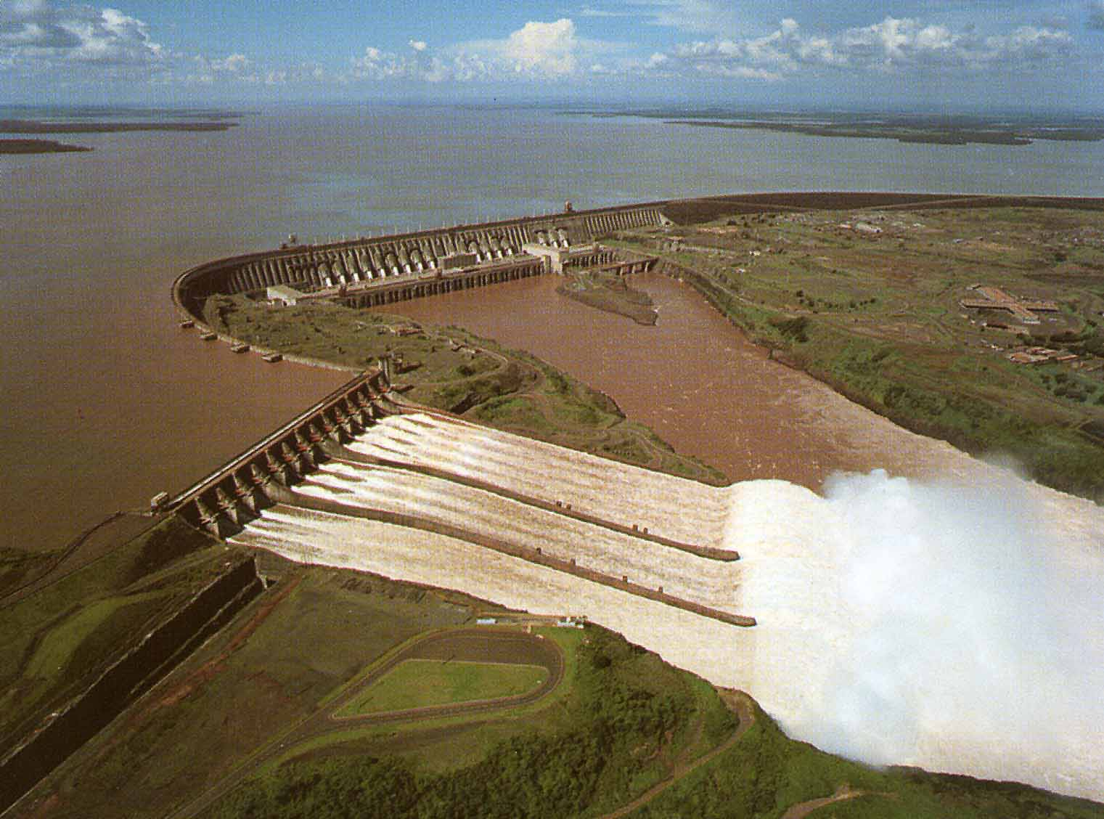
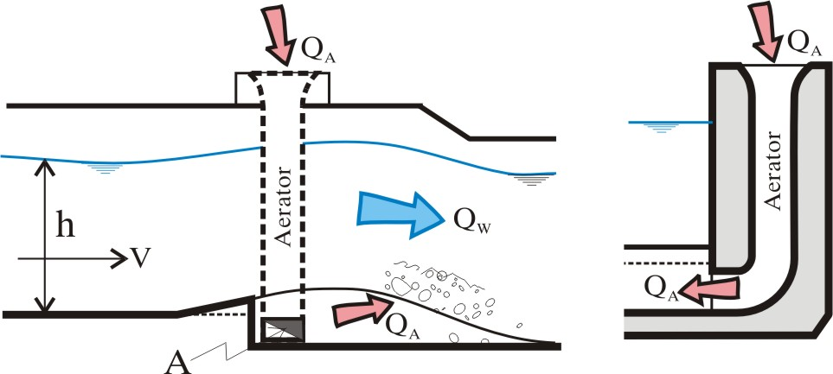
Кавитација и аерација

Slide 6
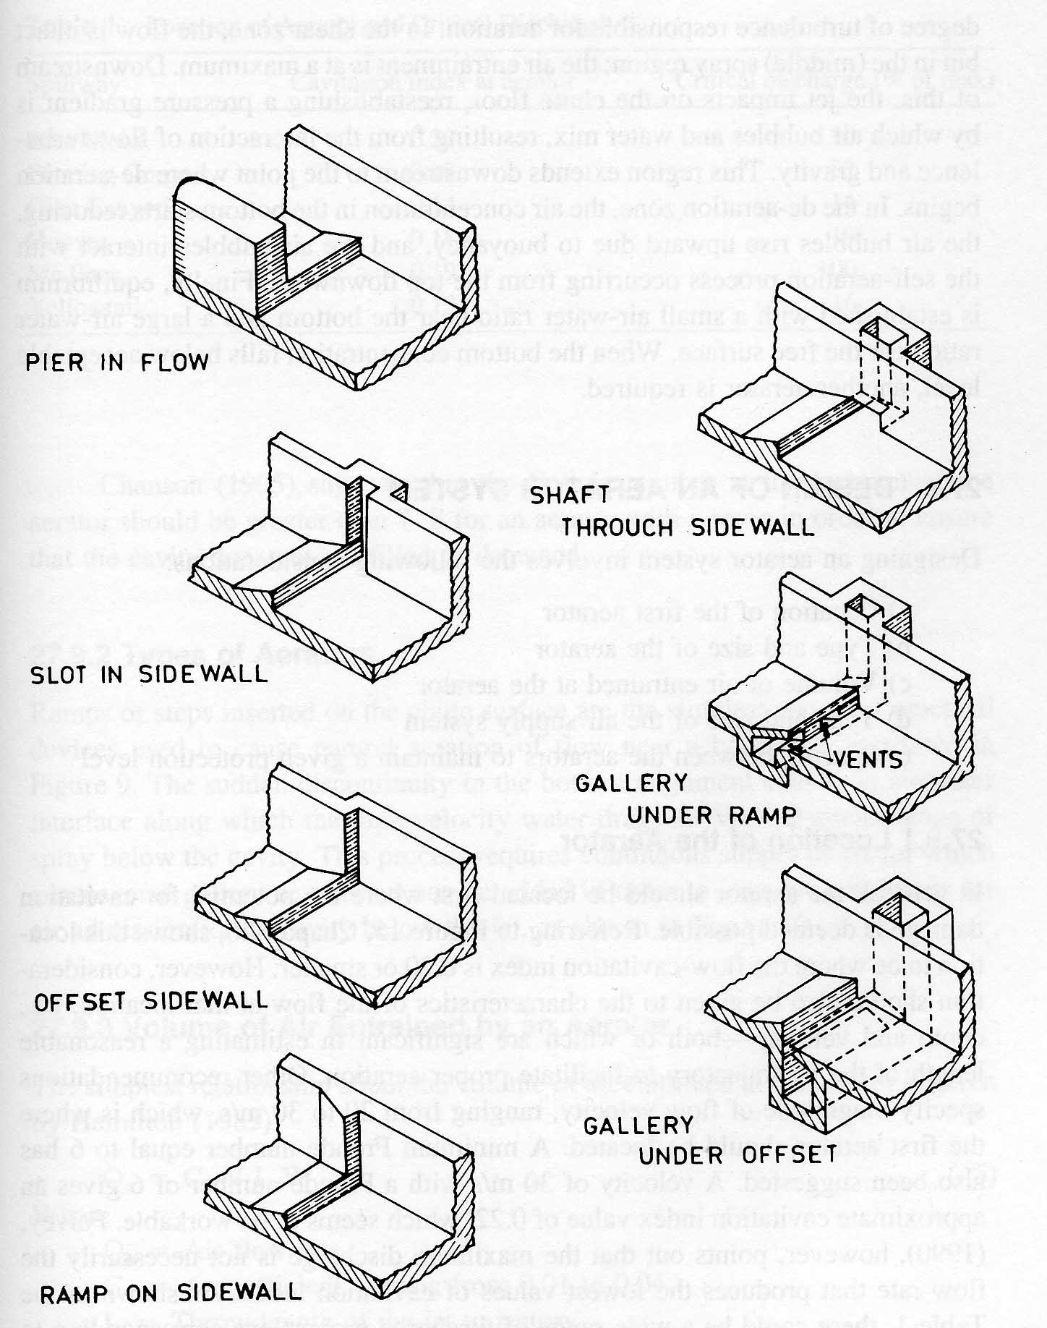
Кавитација и аерација

Slide 7
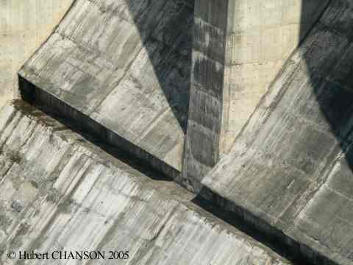
Брзоток са аераторима

Slide 8
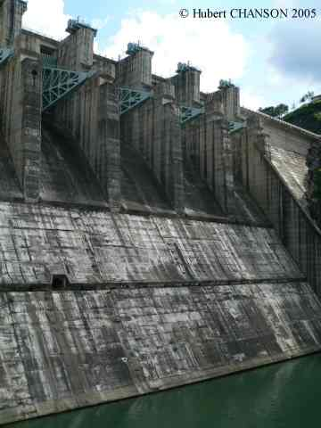
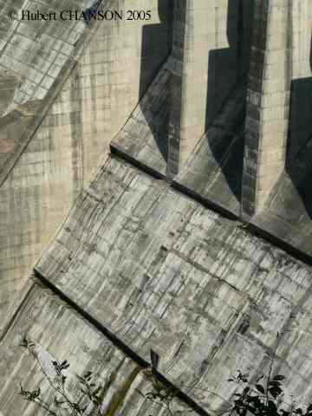
Брзоток са аераторима

Slide 9
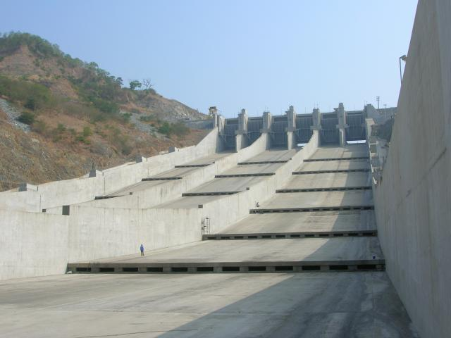
Брзоток са аераторима

Slide 10
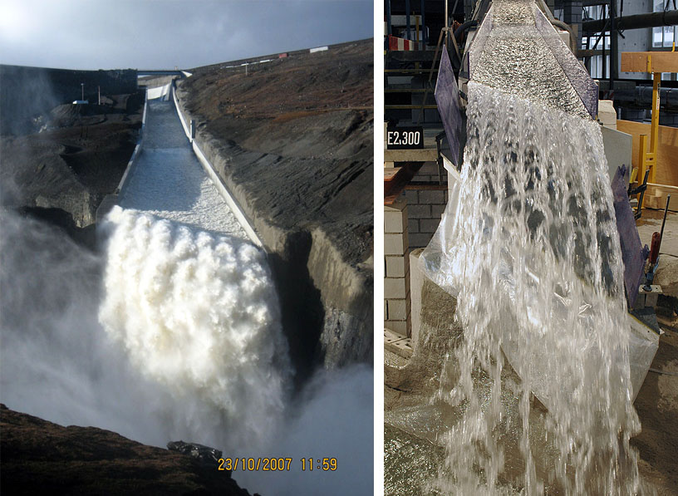
Брзоток са аераторима: Објекат и Модел

Slide 11
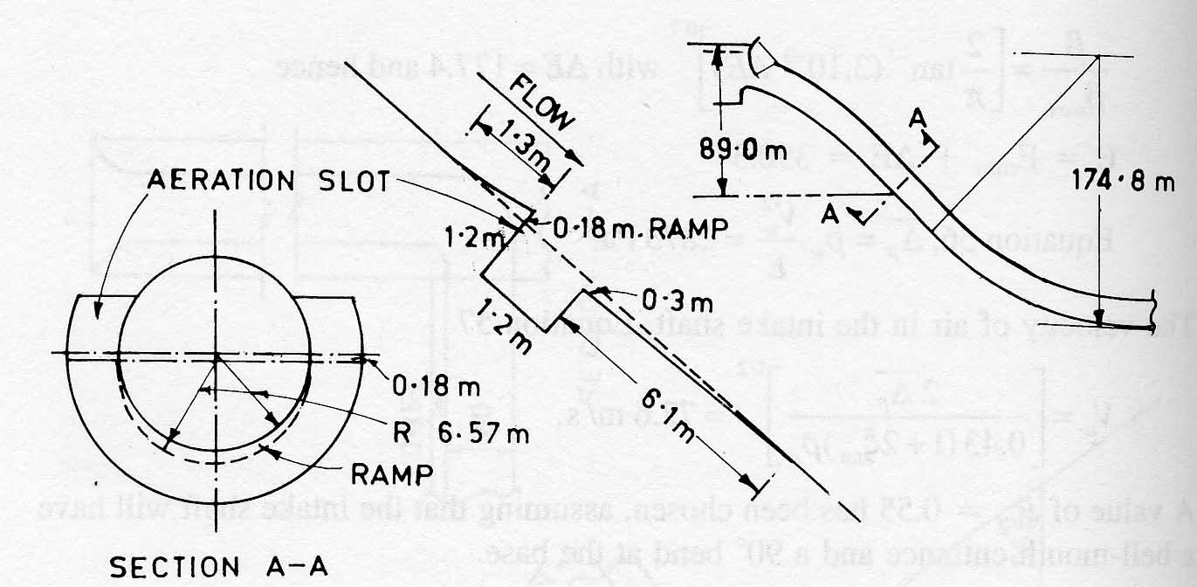
Кавитација и аерација – Glen Canyon

Slide 12
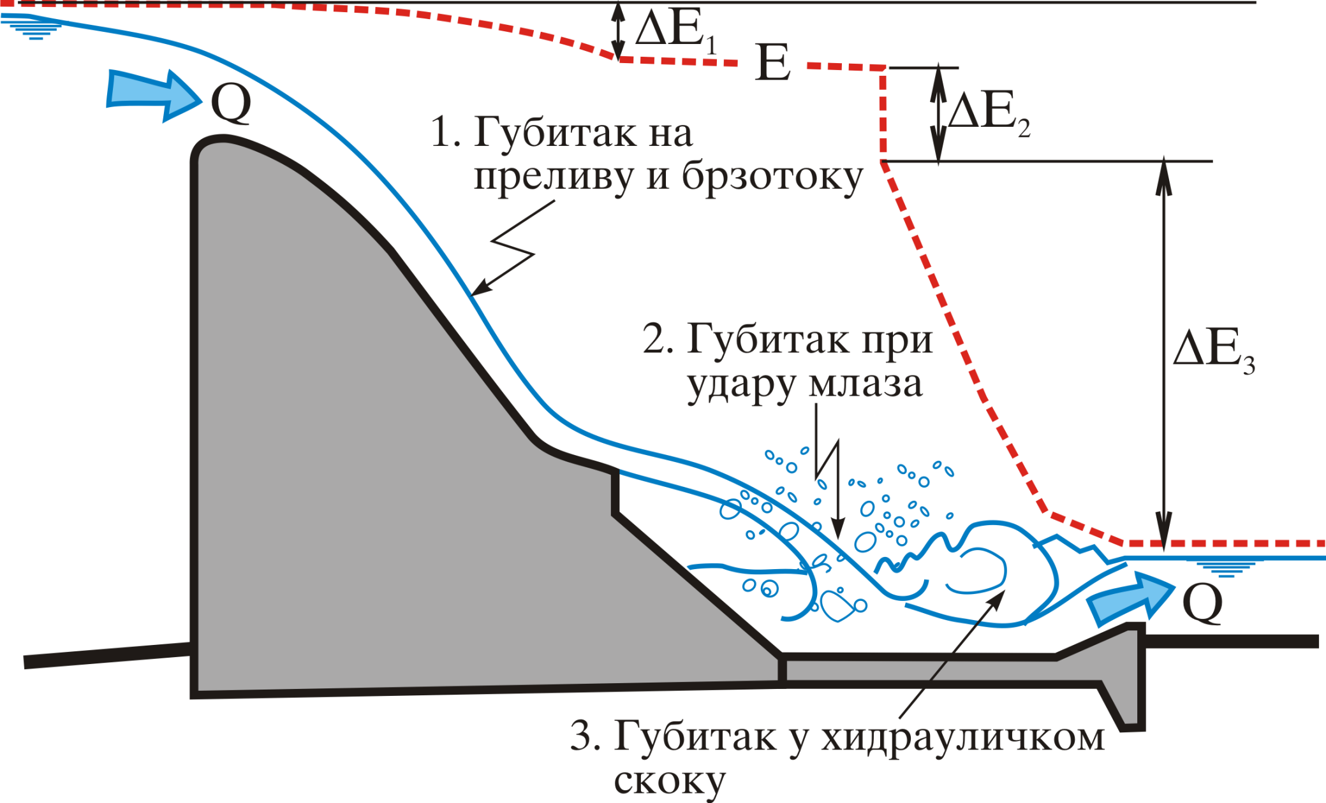
Расипање енергије дуж преливне бране

Slide 13
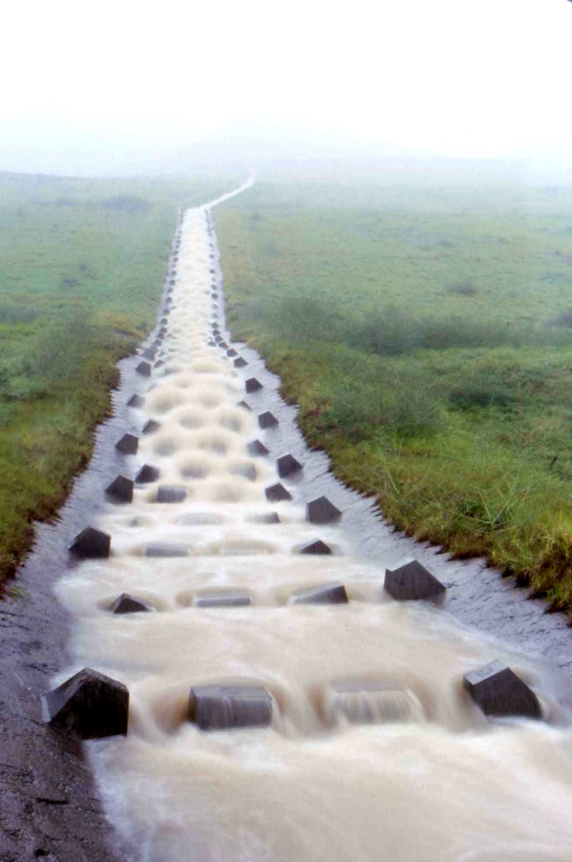
Расипање енергије дуж брзотока

Slide 14
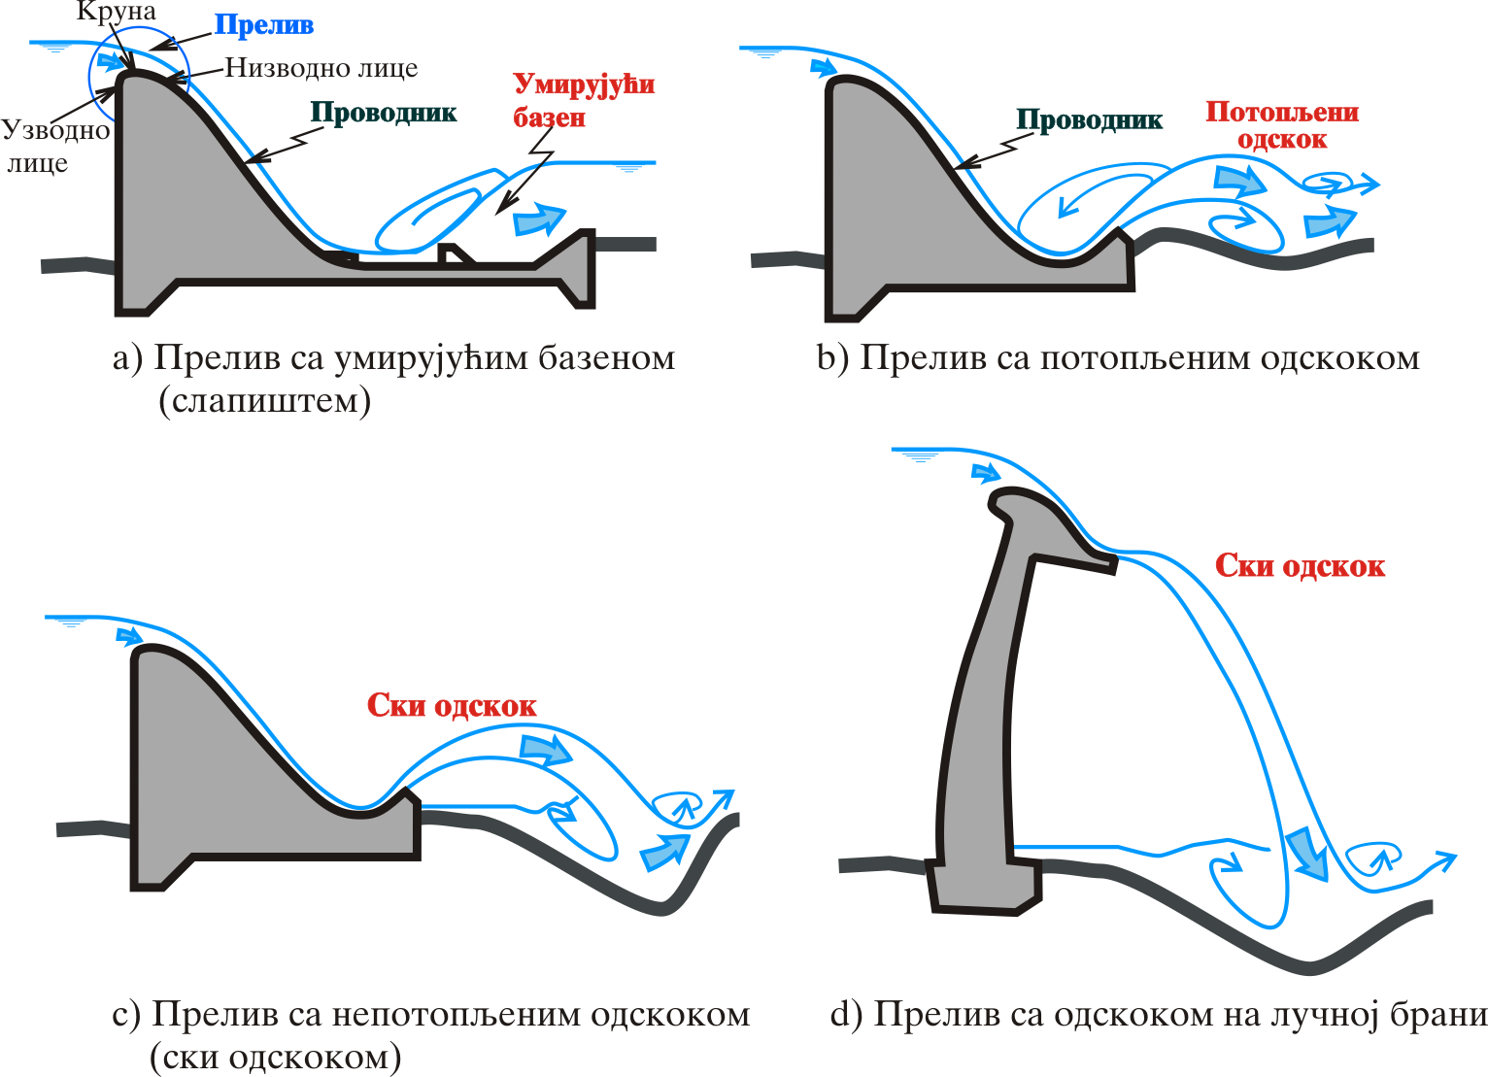
Типови умиривача енергије

Slide 15
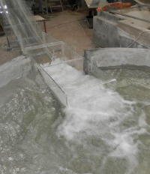
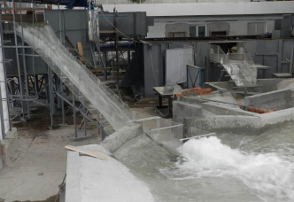
Умирујући базен – слапиште

Slide 16
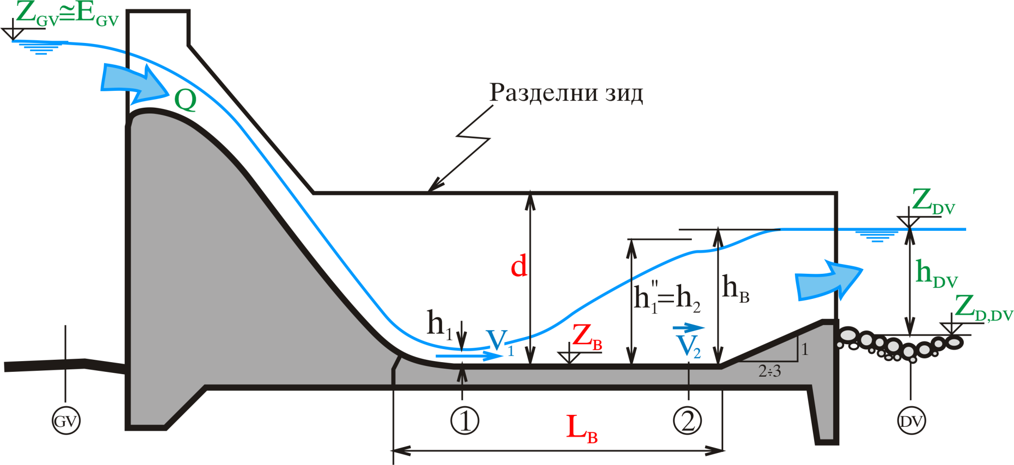
Умирујући базен – слапиште
Ширинa базена, B.
Дужинa базена, L_{B}.
Котa дна базена, Z_{B}.
Висинa разделних зидова базена, d.
Димензије елемената за умирење.

Slide 17
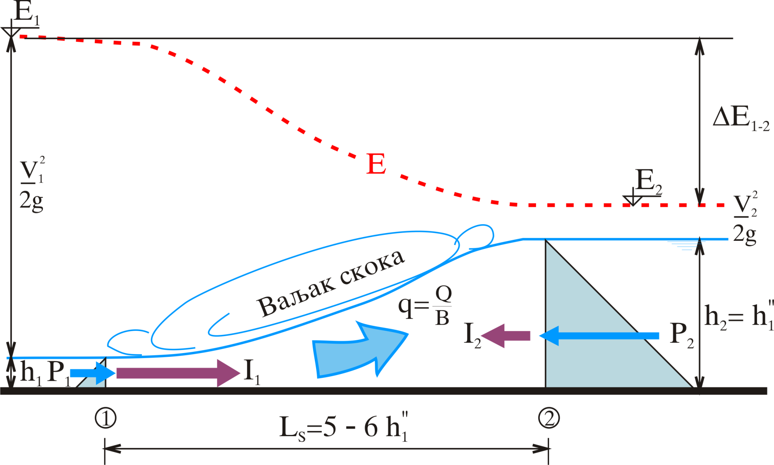
Хидраулички скок

Slide 18
Спрегнуте дубине у скоку

Slide 19
Губитак енергије у скоку
1 | 1.00 | 1.00 | 0.00
16 | 5.18 | 0.61 | 0.39
100 | 13.65 | 0.27 | 0.73
196 | 19.31 | 0.20 | 0.80
324 | 24.96 | 0.16 | 0.84

Slide 20
Потопљеност скока у базену

Slide 21
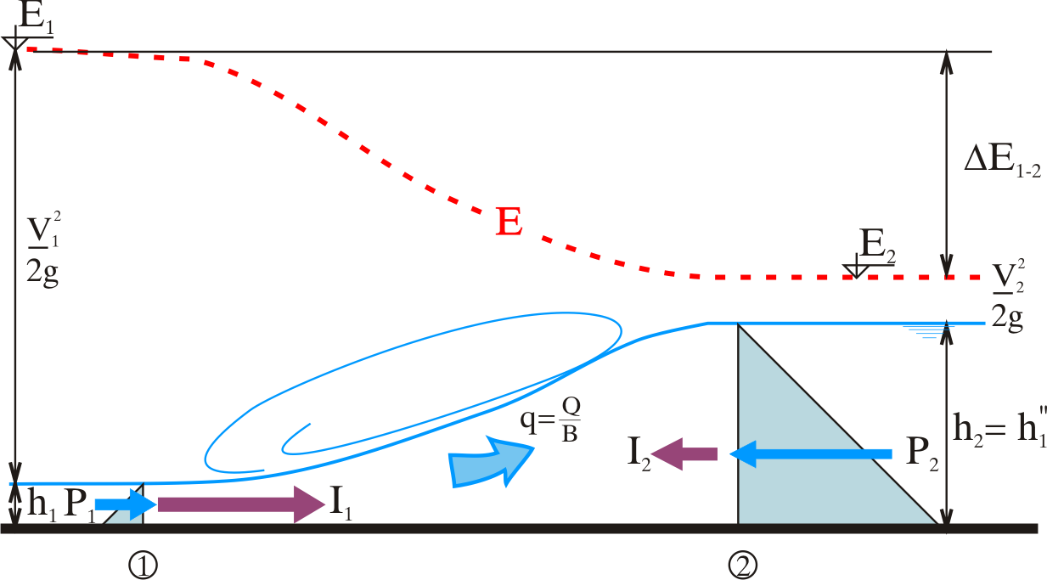
Хидраулички прорачун базена

Slide 22
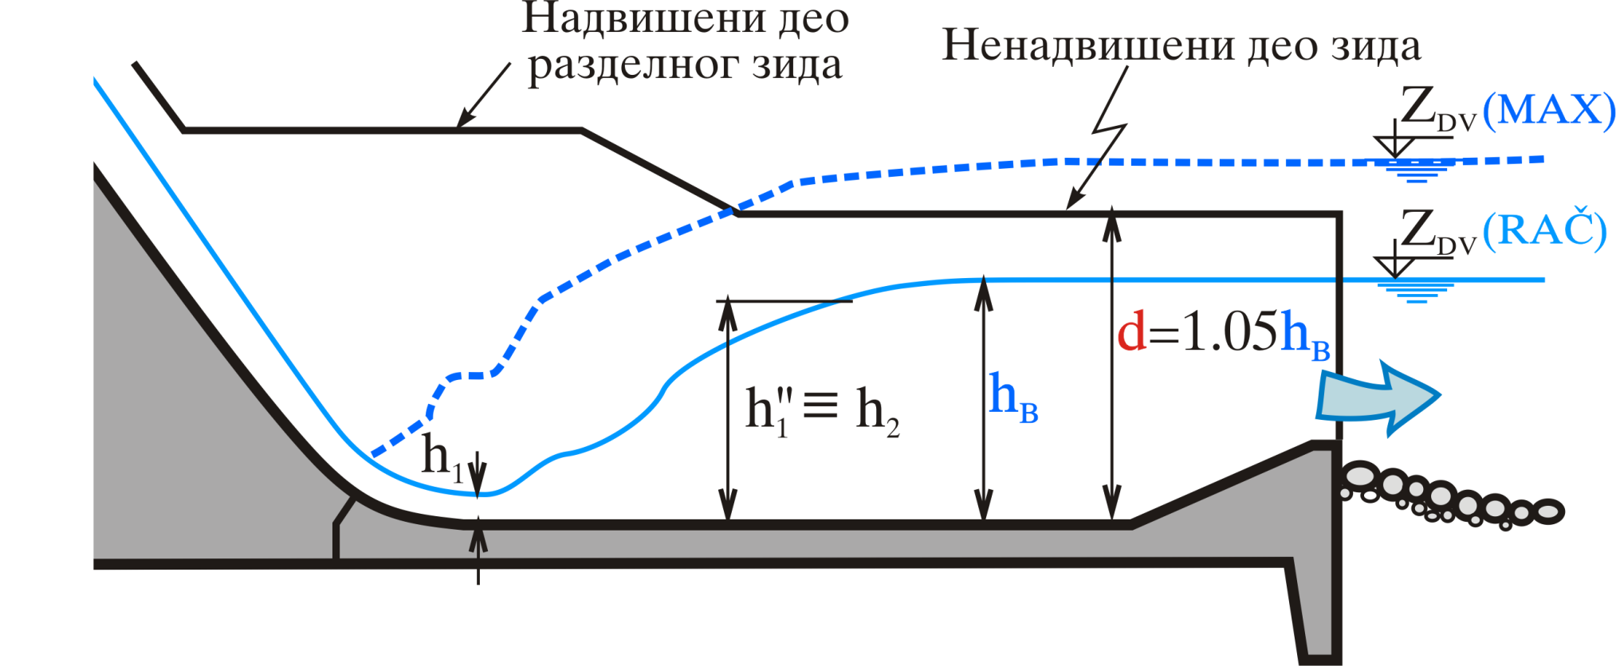
Разделни зид базена

Slide 23
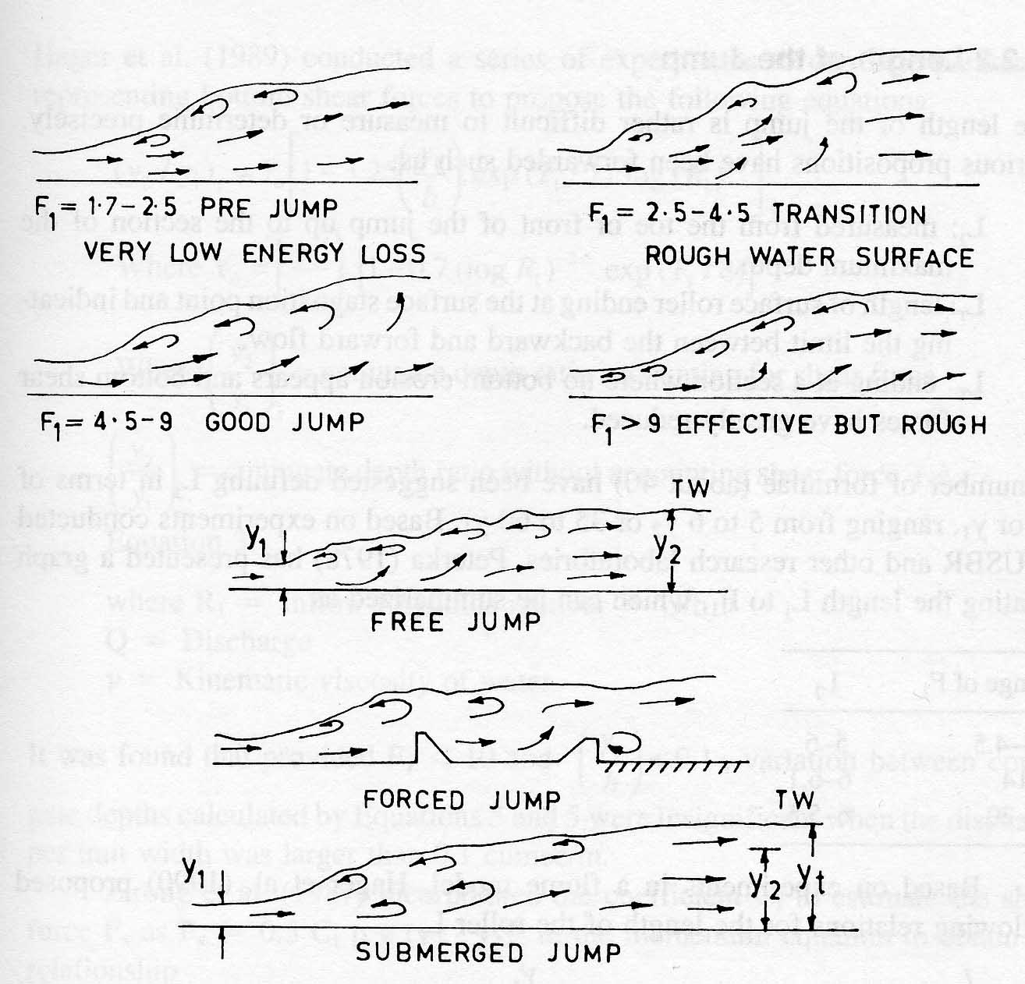
Хидраулички скок - типови

Slide 24
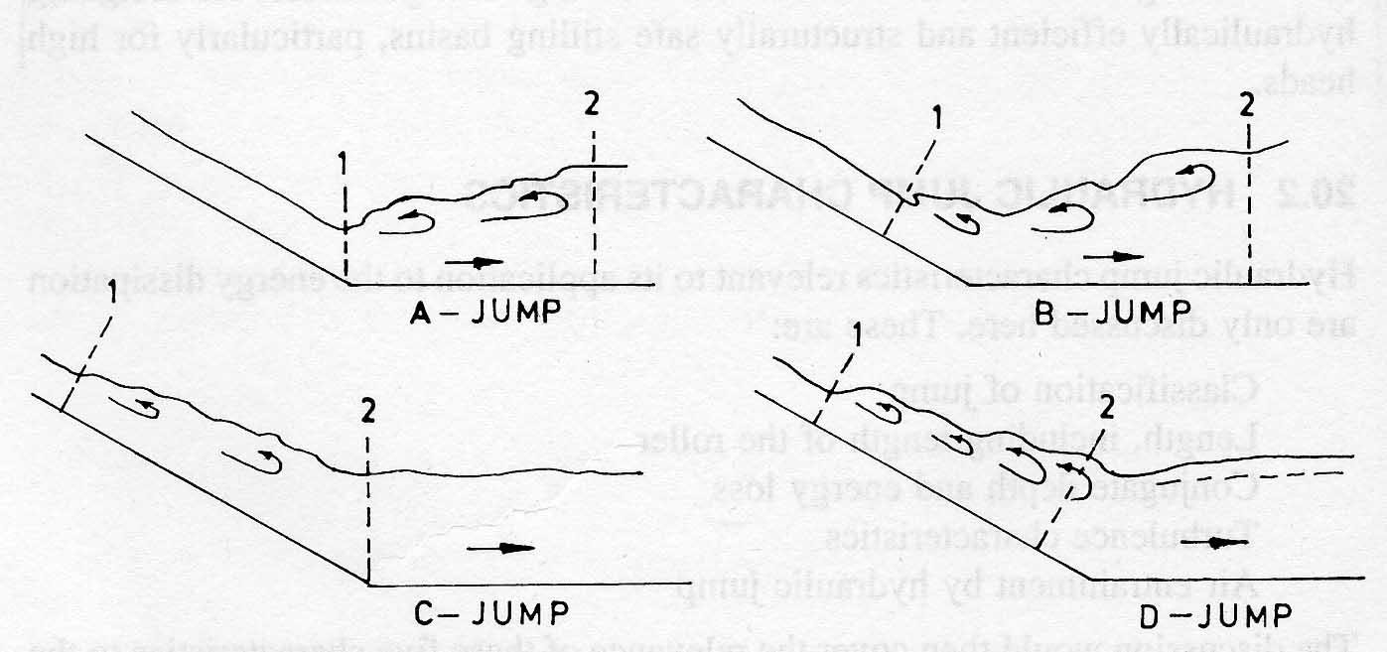
Хидраулички скок - типови

Slide 25
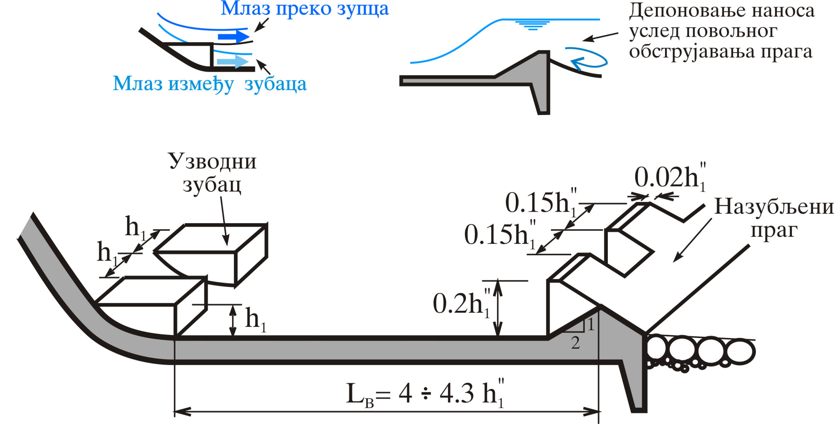
USBR II умирујући базен

Slide 26
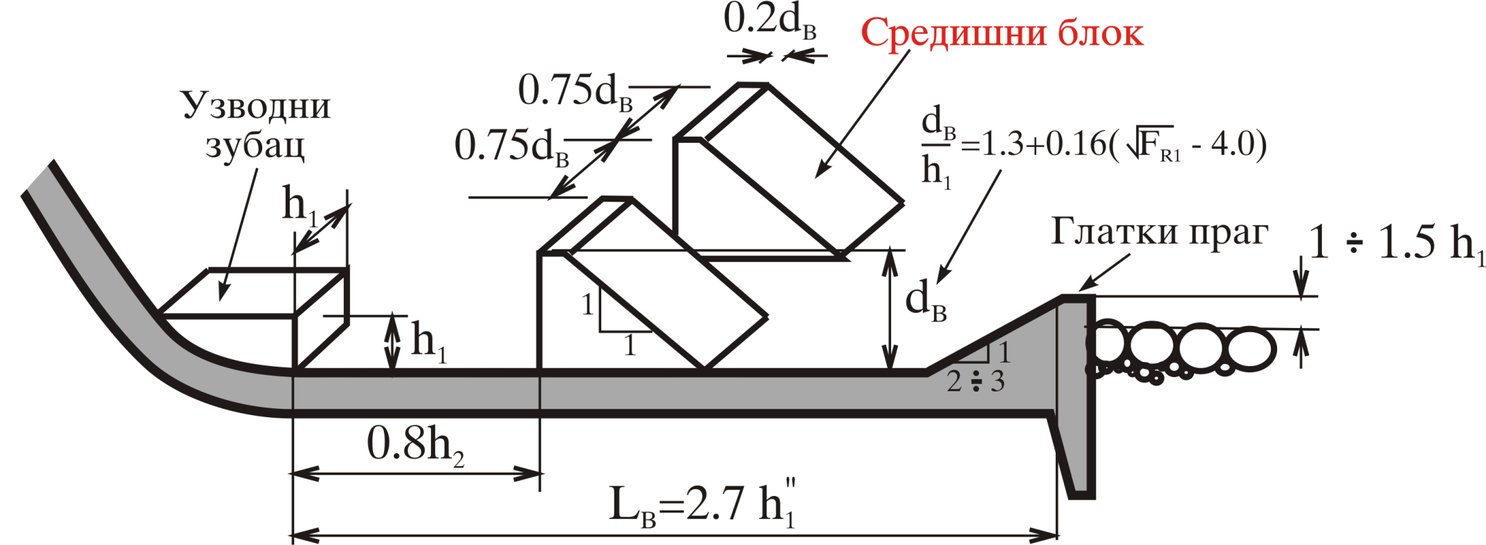
USBR III умирујући базен

Slide 27
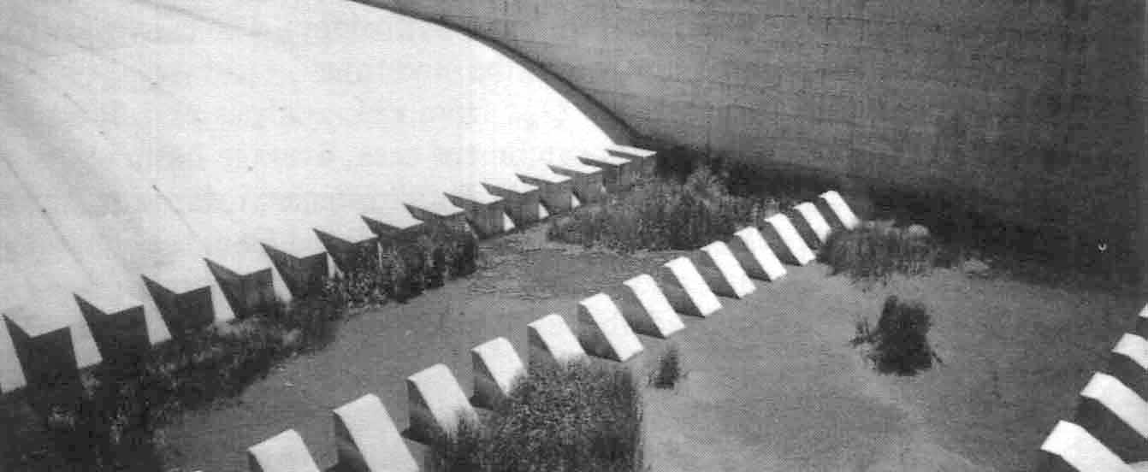
USBR III умирујући базен

Slide 28
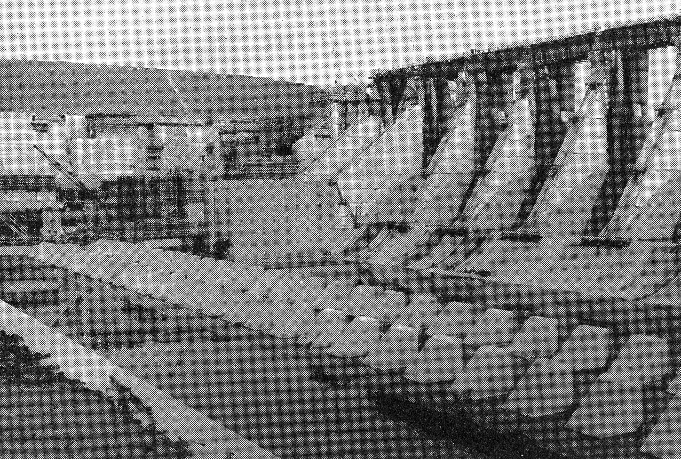
Базен бране McNary

Slide 29
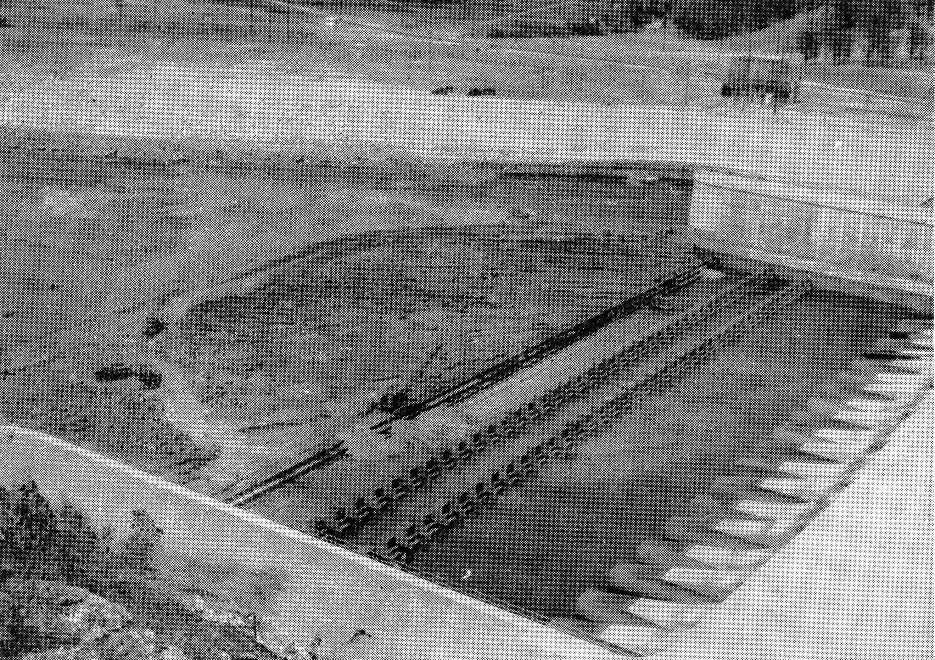
Базен бране Norfolc

Slide 30
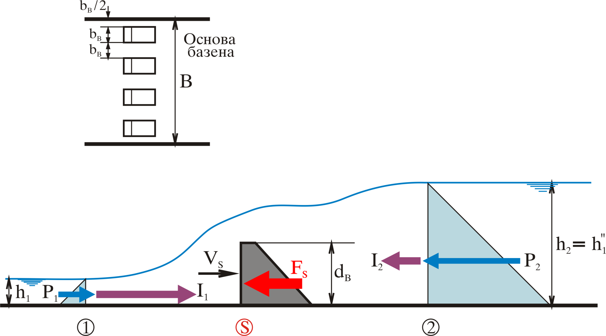
Силе у базену са средишним блоком

Slide 31
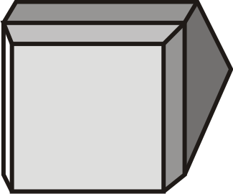
Невоље са блоковима – зубима Пулзације притисака

Slide 32
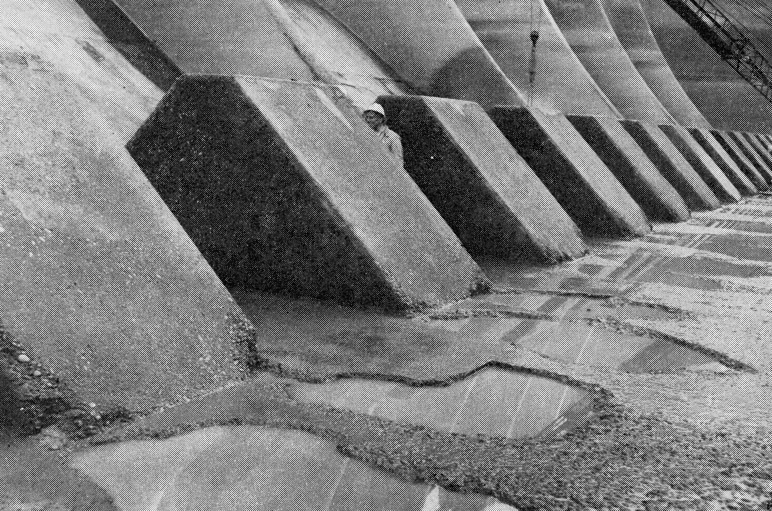
Невоље са блоковима – кавитација Брана Bonneville

Slide 33
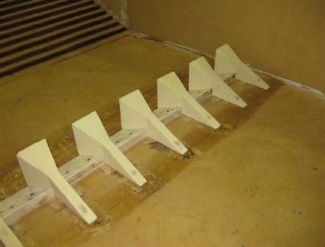
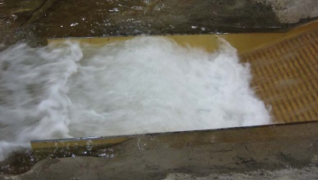
Суперкавитациони блокови

Slide 34
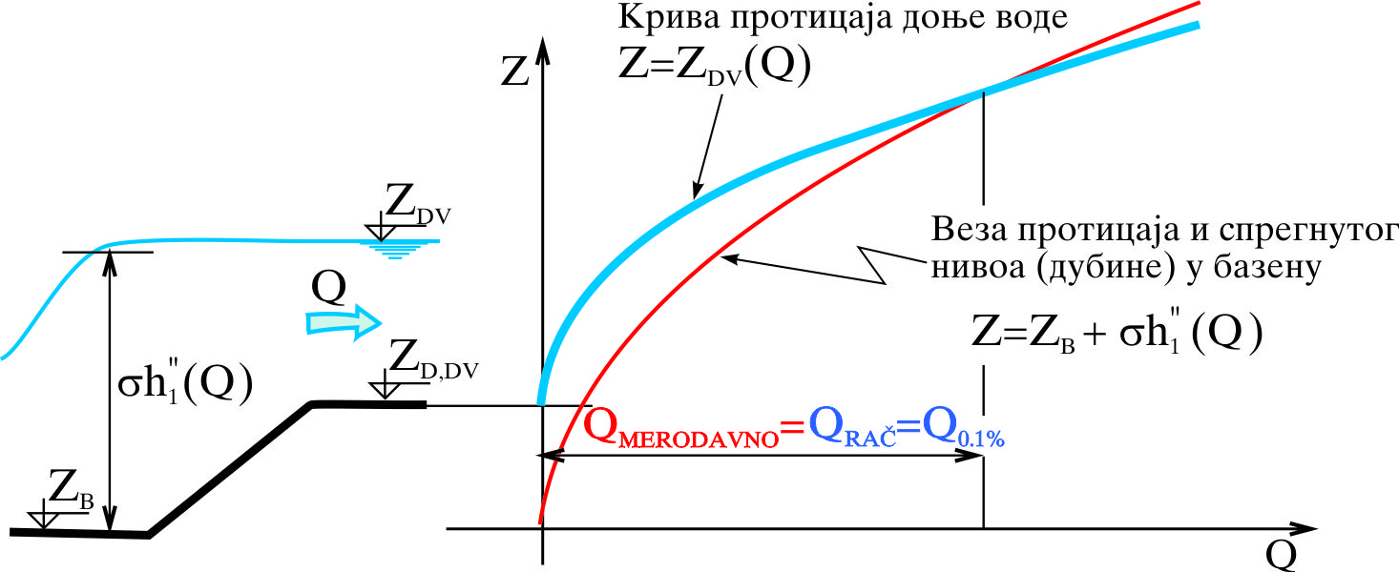
Критични услови за образовање скока у базену a) Уобичајен случај

Slide 35
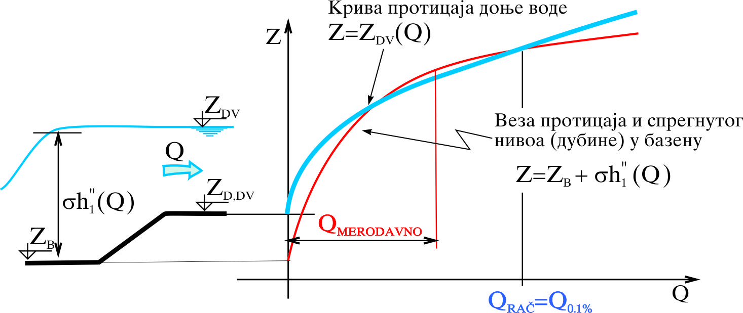
Критични услови за образовање скока у базену b) Нетипичан случај - Погрешно

Slide 36
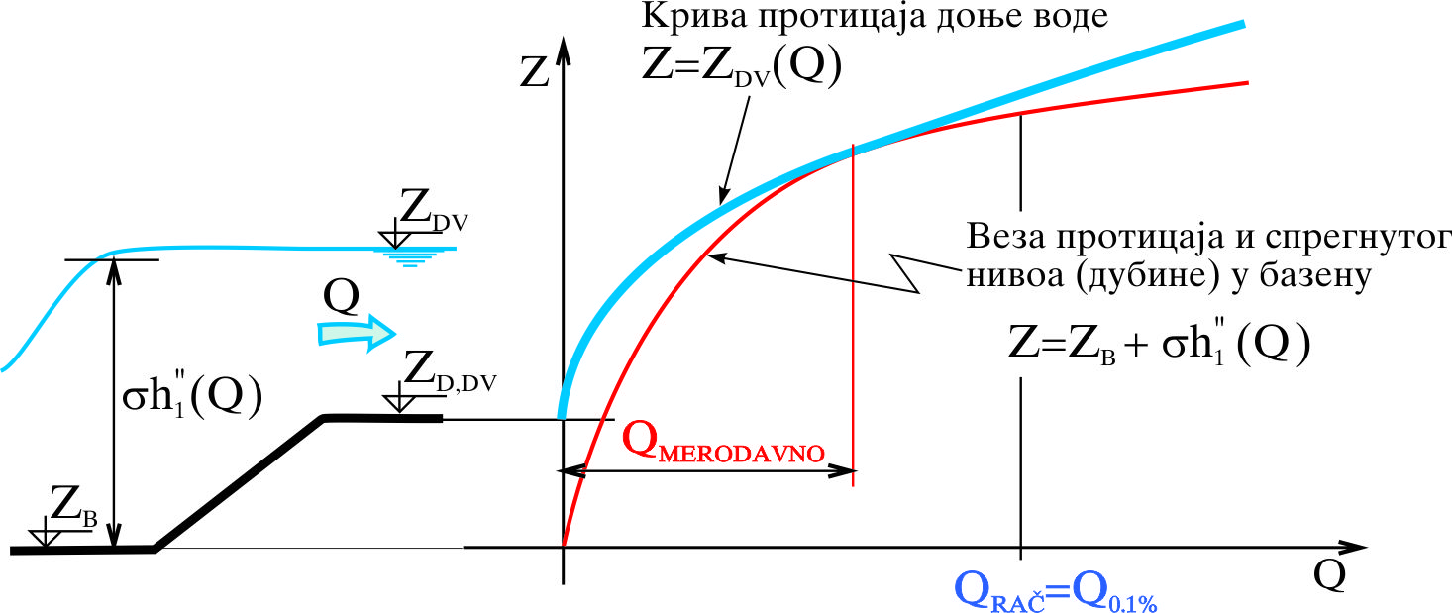
Критични услови за образовање скока у базену c) Нетипичан случај - Исправно

Slide 37
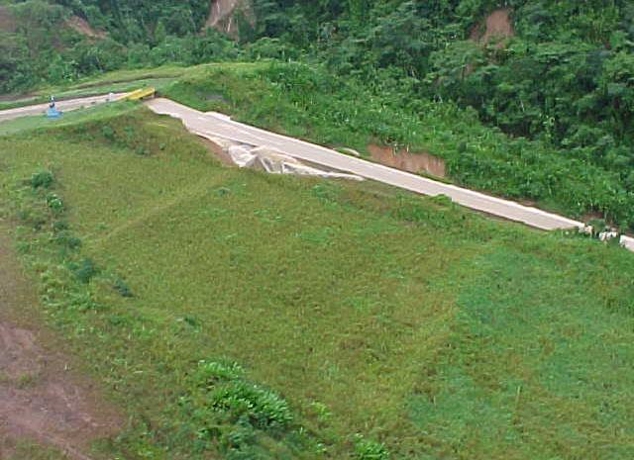
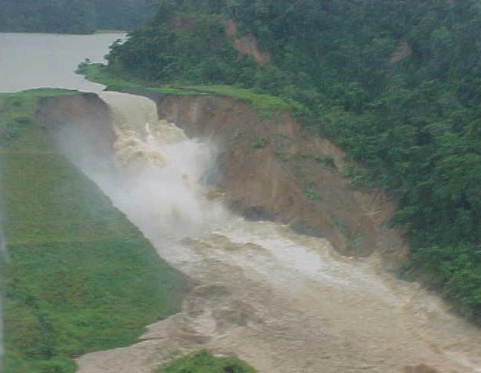
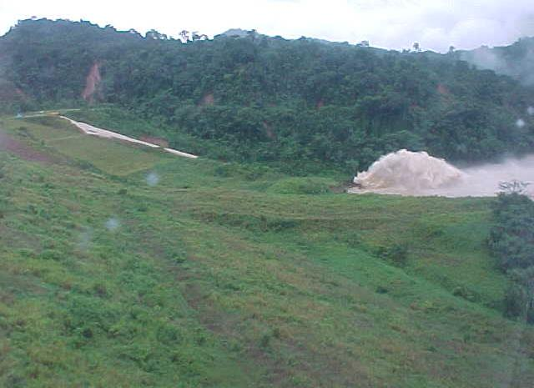
Различити меродавни протицаји за различите делове ЕО – Ипак, треба бити опрезан

Slide 38
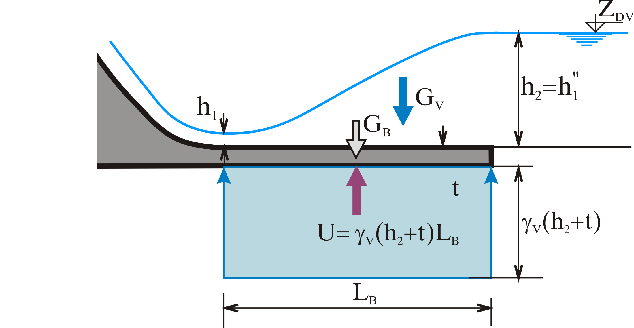
Динамички узгон

Slide 39
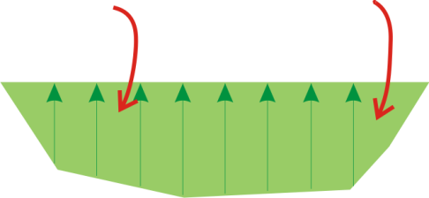
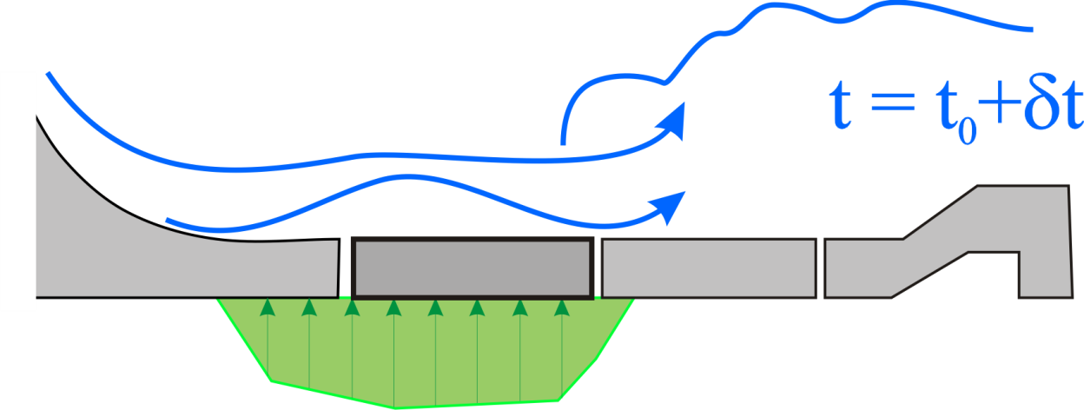
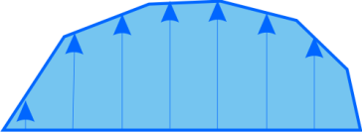
Узгон услед флуктуација притиска

Slide 40
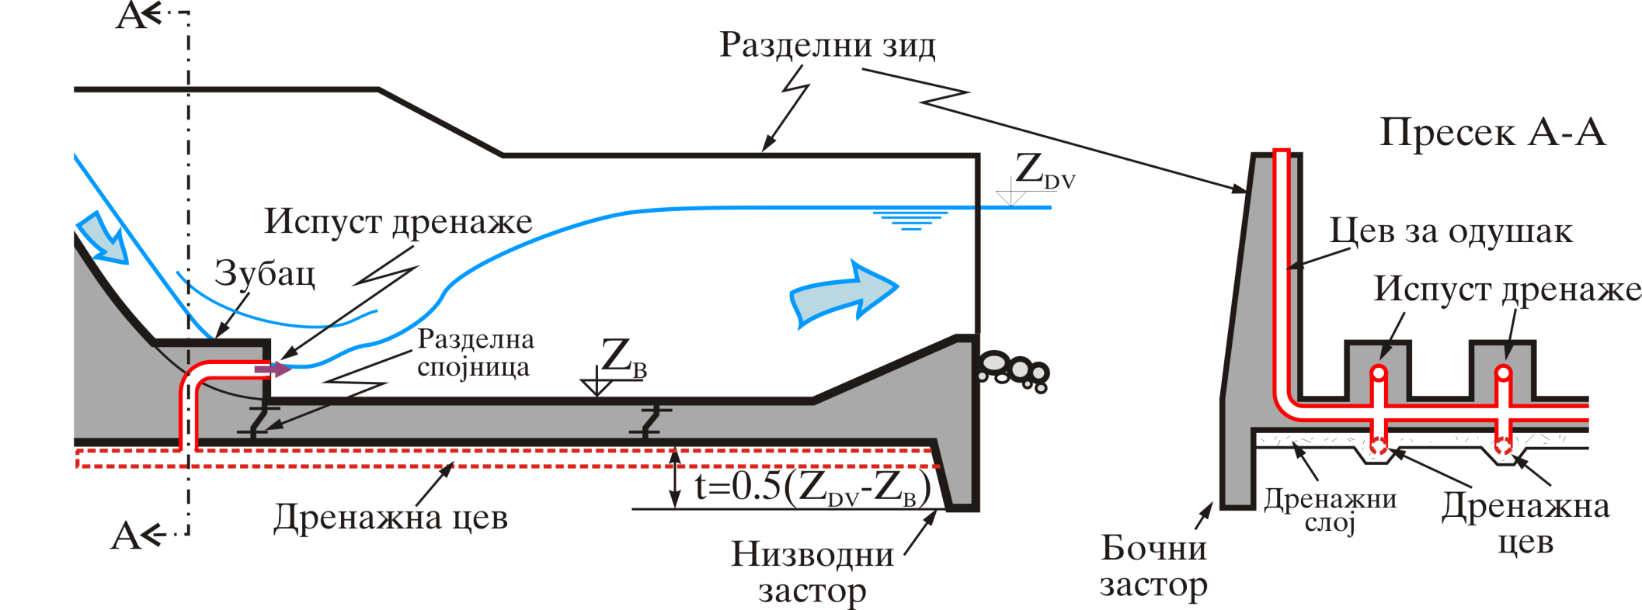
Пражњење дренаже кроз отвор у узводном узпцу

Slide 41
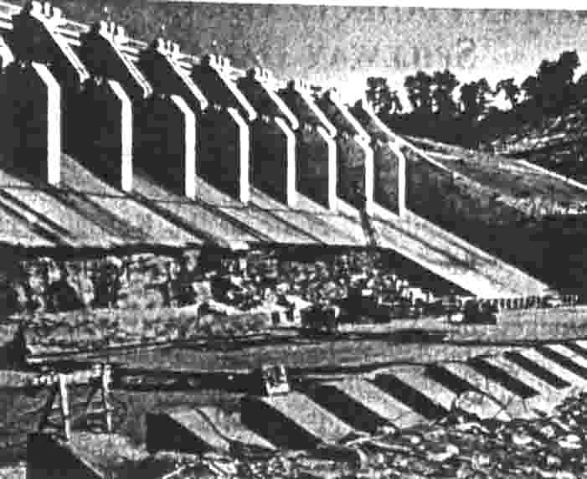
Подизање плоча на брани Карнафули

Slide 42
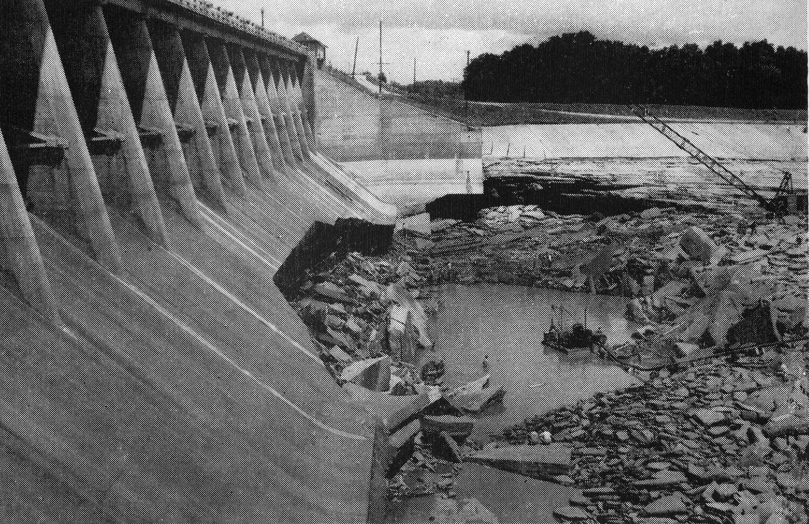
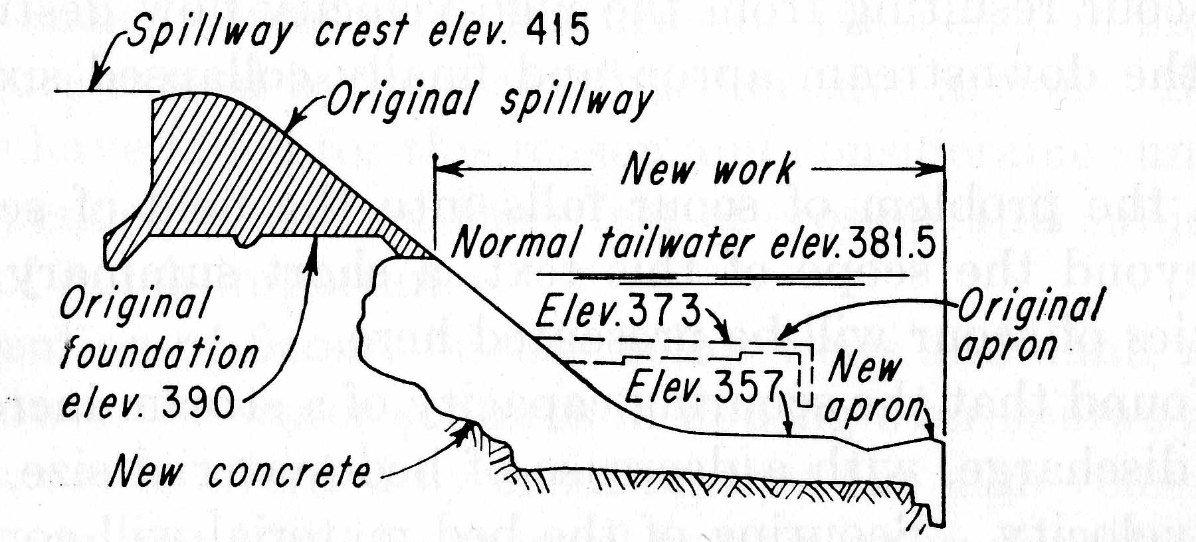
Подизање плоча на Waco

Slide 43
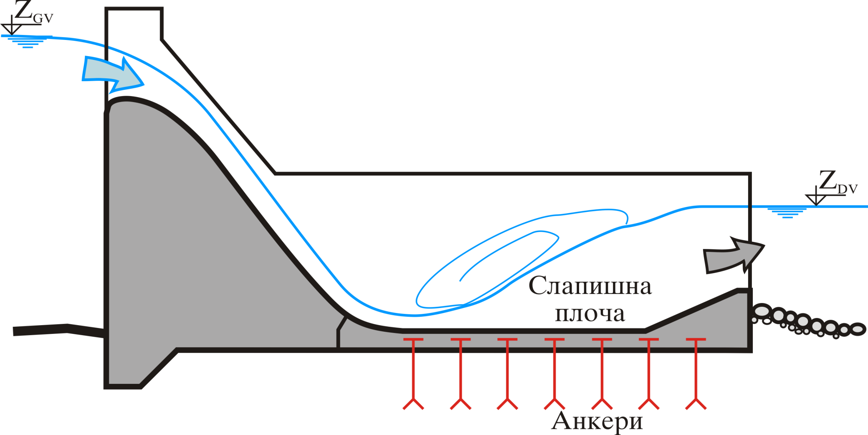
Анкеровање базена

Slide 44
ICOLD-ов Критеријум
а) Пун узгон од меродавне доње воде, претпостављајући да је базен потпуно празан.
b) Пун узгон, претпостављајући да је базен пун
+ флуктуациони додатак који делује по
целој површини темељне плоче са вредношћу од:

Slide 45
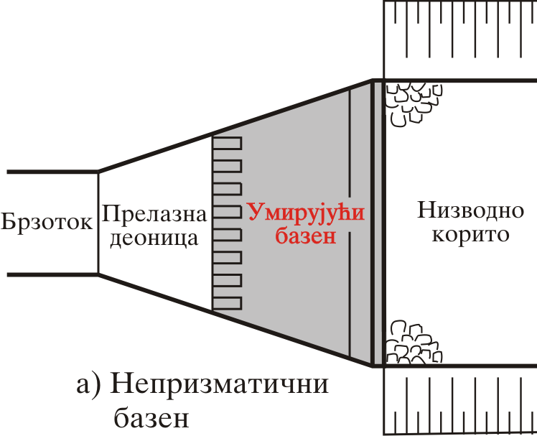
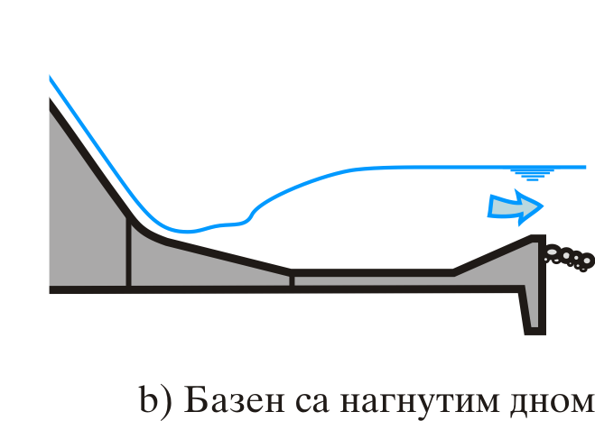
Варијанте умирујућих базена

Slide 46
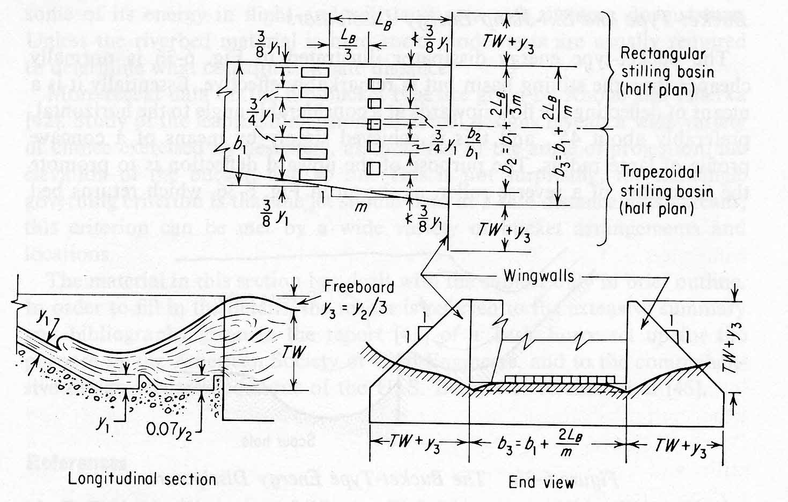
SAF умирујући базен

Slide 47
SAF умирујући базен

Slide 48
Двостепени Базен

Slide 49
Заштита иза умирујућег базена
dc = 0.02 V_{SR}²

Slide 50
Назубљени брзоток

Slide 51
USBR базен VI “Кутија”

